Slide 1
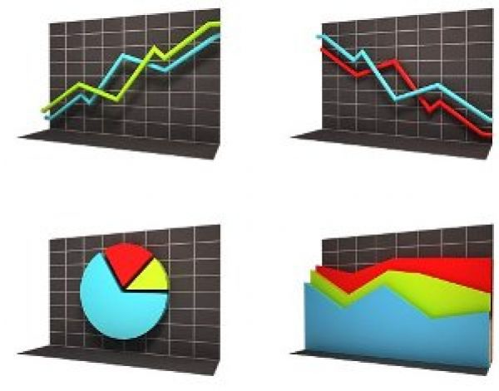
Диаграммы

Slide 2
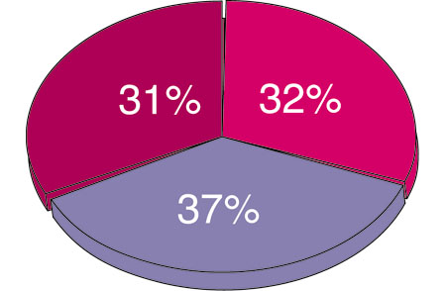
ДИАГРАММА (от греч. diagramma — изображение, рисунок, чертеж) -графическое изображение, наглядно показывающее соотношение каких-либо величин.

Slide 3
Основные элементы диаграммы
Название диаграммы
Ось у
Легенда
Подписи осей
Ось х

Slide 4
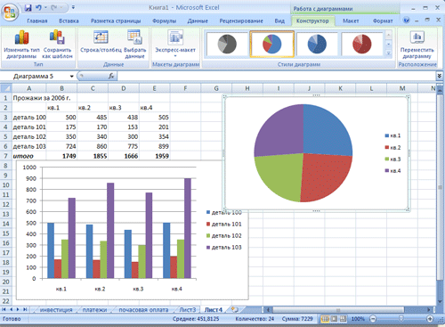
Excel предлагает на выбор более 100 видов диаграмм

Slide 5
Гистограмма отображает значения различных категорий,
позволяет показать несколько рядов данных

Slide 6
Линейчатая отображает также значения для различных категорий, отличается ориентацией осей Ох и Оу.

Slide 7
График представлен в виде точек данных, соединенных тонкой линией,
позволяет проследить изменения предложенных данных и показать несколько рядов данных.

Slide 8
Круговая диаграмма может показать только один ряд данных.Выбор данного типа определяется соображением целесообразности и наглядности.

Slide 9
Ввести данные
Выделить необходимый диапазон.
Вызвать Мастера диаграмм:
Выбрать тип диаграммы
Выбрать отображение данных (в строках или столбцах)
Заполнить параметры диаграммы (заголовок, название
осей категорий, данных, подписи данных и т.д.)
Выбрать место размещения диаграммы (на отдельном листе или на имеющемся)

Slide 10
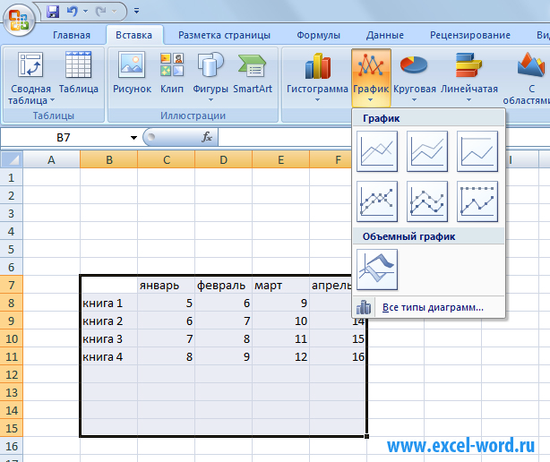

Slide 13
Вопросы:
Что такое диаграмма?
Назовите основные объекты диаграмм.
Назовите основные типы диаграмм.
Перечислите преимущества и недостатки диаграмм разных типов.

